Slide 1
1. Gaussov kanón
RNDr. Martin Plesch, PhD.

Slide 2
Zadanie
Rad rovnakých oceľových guľôčok ležiacich v nemagnetickom kanáliku obsahuje silný magnet. Ak ďalšia oceľová guľôčka narazí do poslednej guľôčky v rade, guľôčka na opačnej strane sa prekvapujúco rýchlo rozbehne. Optimalizujte pozíciu magnetu medzi guľôčkami tak, aby ste dosiahli čo najväčší efekt.

Slide 3
Porozumenie
Guľočky sa môžu pohybovať len v jednom rozmere
Magnet je porovnateľne veľký ako guľôčky
Efekt znamená zvýšenie rýchlosti
Ide o všeobecne známy jav

Slide 4
Základný princíp
Rad biliardových gúľ
Ak na začiatok narazí ďalšia guľa, posledná z konca vyletí
Ak sú gule tvrdé a pružné, strata energie je minimálna
Guličky by teda mali mať čo najlepší koeficient odrazivosti

Slide 5
Zrýchlenie?
Zrýchlenie neprebieha počas nárazu
Posledná guľôčka vyletí pomalšie, ako narazila prvá
Guľôčka pred nárazom však môže podstatne zrýchliť
Napríklad ak ju priťahuje silný magnet
Odrazená guľôčka bude spomaľovať
Oveľa menej ako prvá, ak je od magnetu ďalej

Slide 6
Optimalizácia
V prvom priblížení triviálna – magnet čím bližšie k začiatku
Silné neodýmové magnety sú krehké
Zvážiť vloženie jednej guličky ako nárazníka
Počet guľôčok bude mať optimum
Málo znamená veľké spomalenie poslednej guľôčky
Veľa znamená straty pri prenose energie

Slide 7
Zákon zachovania energie?
Odkiaľ sa zobrala energia potrebná na vystrelenie poslednej guľôčky?
Zo zmeny konfigurácie
Magnet umiestnený v strede radu guľôčok (alebo bližšie k stredu) má nižšiu energiu poľa ako magnet na konci radu (alebo ďalej od stredu)
Pekelne zložité riešiť kvantitatívne

Slide 8
Mechanická časť
Minimalizovať straty pri náraze
Tvrdé pružné guľôčky (ložiskové)
Tvrdý pružný magnet (bije sa so silou)
Minimalizovať straty v kanáliku
Hladký, tvrdý, s nízkym valivým trením
Presne zodpovedajúci rozmeru guľôčok
Minimalizovať pohyb radu
Zvážiť upevnenie magnetu, rerp. Niektorej goľôčky

Slide 9
Magnetická časť
Jednoduchý permanentný magnet je dipól (jeden S a jeden J pól)
Magnetické pole dipólu je
Kde m je magnetický moment magnetu, B je vytvorené pole, r je vzdialenosť od magnetu, mi permeabilita a lambda odklon od osi

Slide 10
Magnetická sila
Sila pôsobiaca na magnet v magnetickom poli
Sila je teda úmerná sile magnetu, na ktorý pôsobí pole a intenzite poľa
Intenzita poľa je úmerná sile vytvárajúceho magnetu a nepriamo úmerná tretej mocnine vzdialenosti
Sila klesá veľmi rýchlo so vzdialenosťou

Slide 11
Ale...
My nemáme dva magnety...
Máme magnet a feromagnetickú látku
Z feromagnetu sa v prítomnosti magnetického poľa stáva magnet
Preto magnet priťahuje oceľ
Zistiť silu vytvoreného magnetu je ťažké
Reálne je to možné len simuláciou

Slide 12
Ešte jedno ale...
Magnet sa nevytvára len v priťahovanej guľôčke, ale vo všetkých guľôčkach v rade
Všetky tieto magnety ovplyvňujú pole v okolí, ktoré zasa spätne ovplyvňuje silu magnetov generovaných v guľôčkach
Jediné rozumné riešenie je simulácia
Doc. Kundracik povie viac

Slide 13
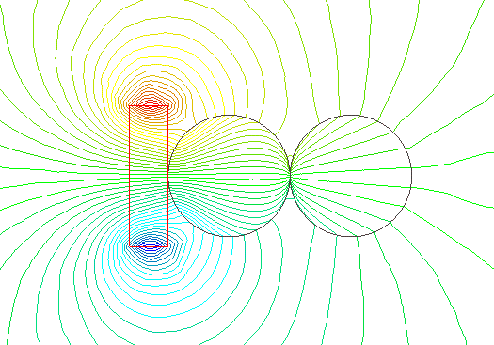
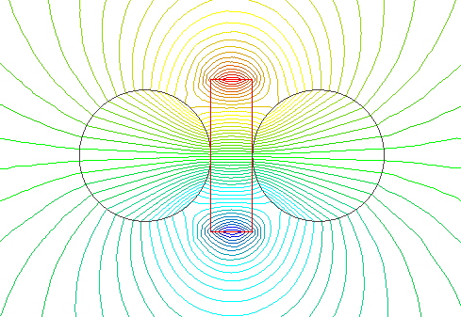
Niečo z internetu

Slide 14
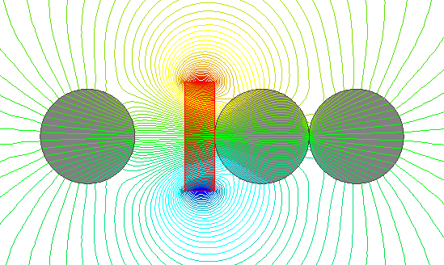
Kolmá poloha magnetu

Slide 15
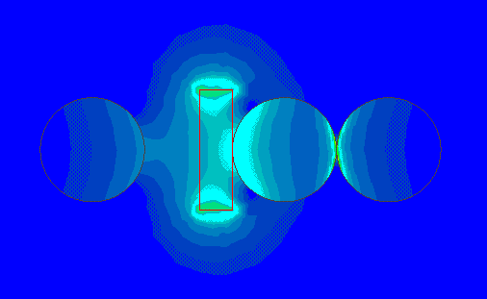
Priťahovanie guľôčok

Slide 16
Konečná konfigurácia

Slide 17
Rady k experimentom
Poriadne premerajte mechanické parametre
Strety trením a pri náraze
Premerajte parametre samotného magnetu
Magnetické pole aspoň na osi
Zmerajte silu priťahovania guľôčky k magnetu od vzdialenosti
Za a bez prítomnosti ostatných guľôčok

Slide 18
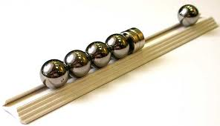
Rady k experimentom 2
Zostrojte experiment schopný transportu a prevádzky na mieste
Porota sa poteší

